Slide 1
网站变更监控自动报告
网易财经
2026-04-20 20:00:53

Slide 2
分析结论
1. **近期活跃度集中**：过去7天仅4月20日有9次数据变动，显示近期编辑活动高度集中在单日，而非持续分散。
2. **热点内容突出**：近30天最受关注的记录为“利润暴跌7成，字节到底在做什么”，同样关联9次变动，说明该话题是近期内容更新的主要焦点。
3. **整体变动量偏低**：总变动次数仅为9次，且与近期热点数据重合，反映出整体数据更新频率较低，活跃度有待提升。

Slide 3
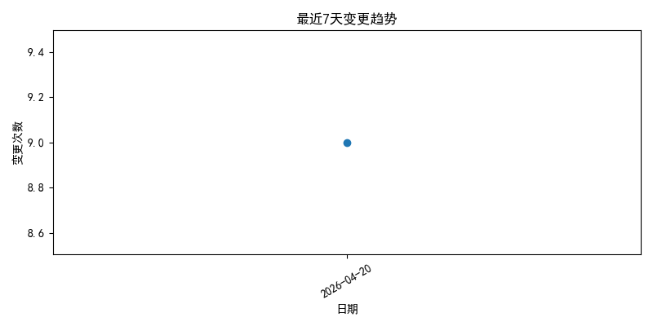
source_14_20260420_200053_trend.png

Slide 4

source_14_20260420_200053_cumulative.png

Slide 5
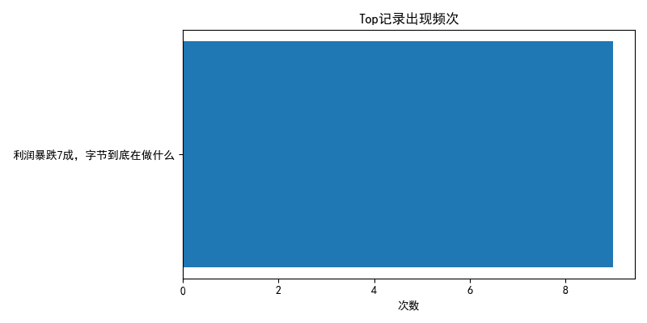
source_14_20260420_200053_top.png

